Slide 1

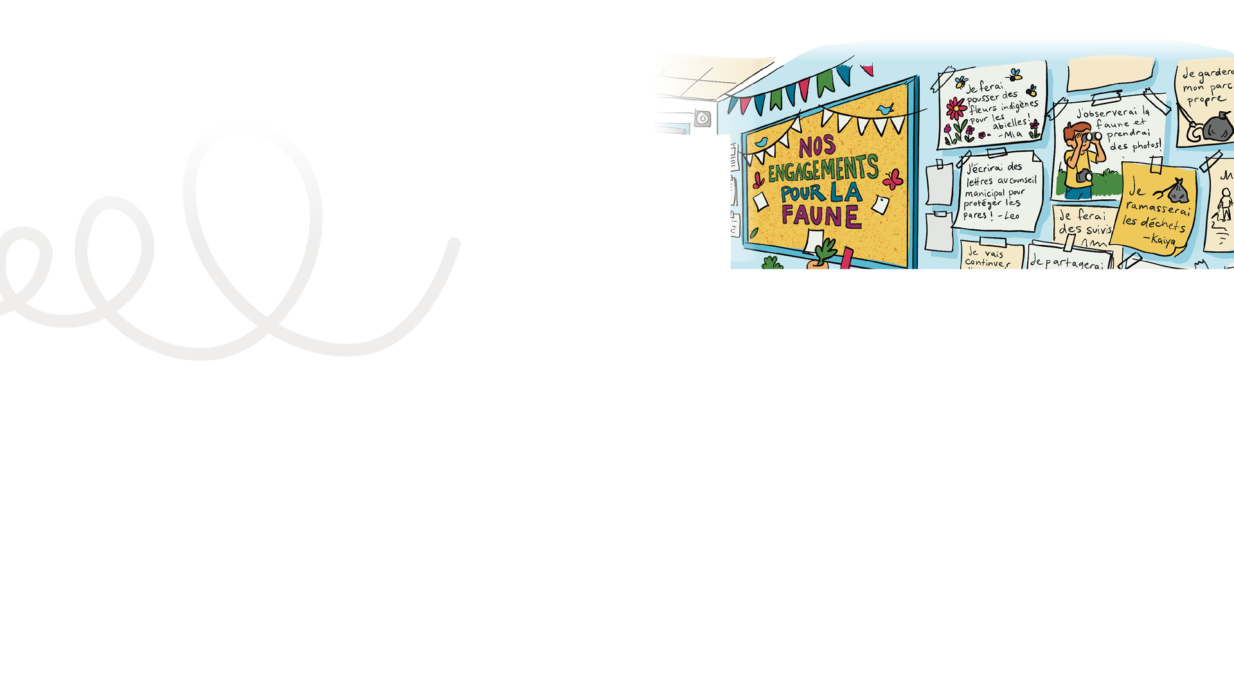

Rapport Planète vivante Canada pour enfants
PLAN DE COURS
7
Niveaux scolaires : 4e à 6e année
Compétences développées :
Communication, coopération, compétences sociales, citoyenneté responsable, prise de parole en public, pensée critique.
Mise en contexte :
En s’appuyant sur la collecte de données réalisée à la leçon 6, cette activité invite votre classe à explorer la section « Tout le monde peut aider » du site
Web RPVC pour enfants (wwf.ca/rpvcenfants) et à choisir une action pour soutenir les espèces et les écosystèmes. Les élèves rédigeront un engagement collectif pour cette action et en feront la promotion à l’école, à la maison et au sein de la collectivité.
Les élèves peuvent jouer le rôle d’ambassadeurs de
l’activité qu’ils ont choisie et la présenter aux autres classes de leur école.
DURÉE DE L’ACTIVITÉ :
Une ou deux périodes de français (40 à 90 minutes)
Objectif principal :
Les élèves définissent des gestes réalistes qu’ils peuvent poser pour aider les espèces et s’engagent à titre individuel ou collectif, renforçant ainsi l’idée que les petits gestes comptent lorsque nous travaillons ensemble.
OUTILS D’ÉVALUATION :
Élève : Verso de la carte de mission no 7
Enseignant : Grille d’évaluation rapide
MATÉRIEL REQUIS :
Une grande feuille de papier pour l’enseignant et des feuilles de format 8
½ x 11 po (une par élève).
  Résultats d’apprentissage généraux :
Voir l’annexe 1 pour les résultats d’apprentissage généraux qui s’appliquent à votre province ou territoire.

Slide 2

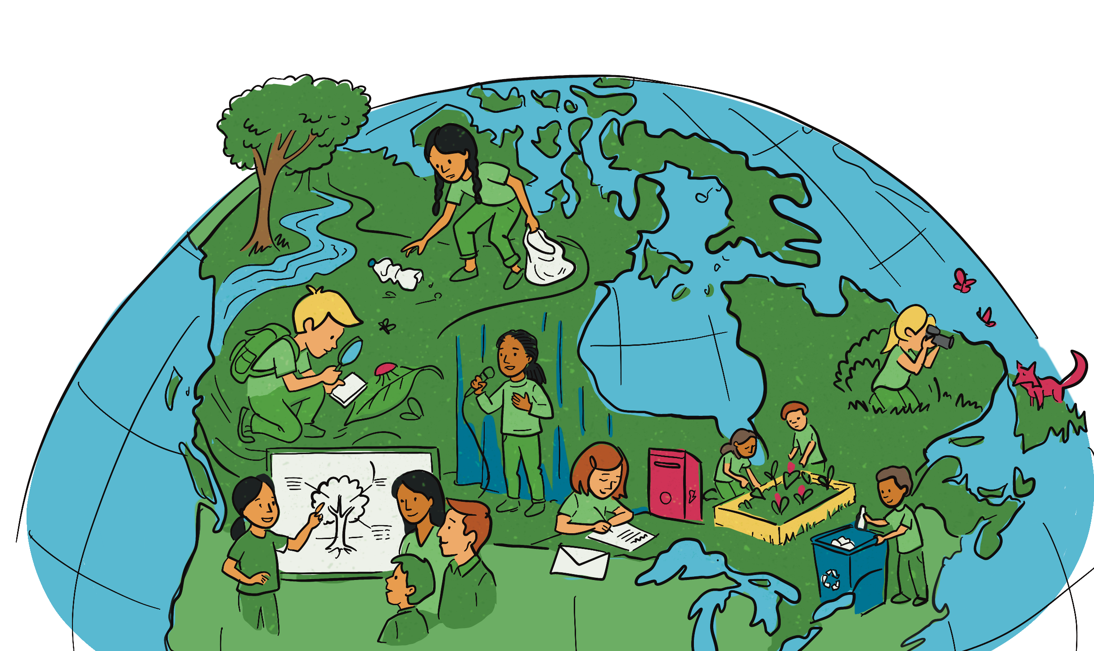
L’importance des engagements
« Un engagement est une promesse écrite ou verbale qui témoigne du dévouement d’une personne envers une cause, un principe ou un organisme en particulier.
Il joue un rôle essentiel pour renforcer les valeurs communes et établir une responsabilité mutuelle au sein des membres de la
collectivité. Pour les élèves,
les engagements sont une occasion de bien comprendre la responsabilité qui découle d’un objectif qu’on se fixe ou d’une promesse. »
Source : www.pedagogue.app

Slide 3

Perspectives autochtones :
NOTE À L’ENSEIGNANT
Lisez à haute voix ce témoignage de Kianna Bear-Hetherington, gardienne de l’eau, tiré du Rapport Planète vivante Canada 2025. Si vous disposez d’une carte du Canada dans votre classe, prenez un instant pour situer Fredericton, au Nouveau-Brunswick.
Questions de suivi
Observation et liens : Quels liens Kianna décrit-elle entre les animaux du territoire et les humains?
Réflexion et impact : Pourquoi la protection de la terre et de l’eau est-elle importante tant pour les écosystèmes que pour les communautés?
Pensée critique/orientation vers l’avenir : Que peuvent faire les gens aujourd’hui pour aider à garantir que les générations futures puissent
conserver leur lien à la terre et aux espèces?
Kianna Bear-Hetherington, Gardienne de l’eau, Nation wolastoqey (Page 24 du RPVC 2025)
Kianna Bear-Hetherington est une fière femme wolastoqey originaire de Sitansisk, également connue sous le nom de Première Nation de St. Mary, à Fredericton, au Nouveau-Brunswick.
Pendant toute son enfance, elle a nagé et pêché dans les lacs et les rivières de sa communauté et a toujours entretenu un lien profond avec la terre et les eaux.
En écoutant les Aînés et les détenteurs du savoir, elle a beaucoup appris sur la relation sacrée avec la terre et l’eau, notamment que nous ne devons pas nous séparer de la nature – un enseignement qui l’a finalement amenée à travailler dans le domaine
de la pêche au sein de sa communauté. Grâce à son travail auprès de la Nation Wolastoqey du Nouveau- Brunswick – l’organisme consultatif technique des six communautés wolastoqey de la province – elle a pu approfondir sa compréhension de sa propre identité.
Kianna: Je sais que ces animaux et ces remèdes contribuent à l’équilibre de notre écosystème et qu’ils sont aussi profondément liés à notre mode de vie. Je m’inquiète de l’impact que les changements climatiques, toutes ces activités industrielles et la perturbation continue de nos terres et de nos eaux auront réellement sur leurs populations à l’avenir.
Lorsque nous travaillons à guérir les eaux, nous ne guérissons pas seulement la terre, mais aussi nos communautés. Mon rôle est de veiller à ce que les générations futures conservent leur lien à la terre, aux eaux et aux espèces, comme ça a toujours été le cas pour nous. C’est tout ce que nous avons traversé en tant que peuple et notre lutte pour nos droits inhérents et issus des traités qui me motive à poursuivre mon travail pour ma nation.

Slide 4

Instructions pour
l’activité de la mission :
Vous trouverez des guides étape par étape pour créer des habitats à l’école et à la maison sur les sites des programmes Planète vivante @ l’école et re:cultiver du WWF-Canada.
Une initiative du WWF-Canada | Lien Web
Planète vivante @ l’école : Des actions concrètes que les écoles et les élèves peuvent mener pour aider la nature à s’épanouir. | https://schools.wwf.ca/fr/ inscription-et-connexion/
Subventions Libérez votre nature : Vous pourriez obtenir jusqu’à 1 500 $ pour financer des projets visant à protéger et à restaurer les habitats sur le terrain de l’école. | https://wwf.ca/fr/agir/presenter- une-demande-de-financement/ liberez-votre-nature-a-l-ecole/
re:cultiver : Découvrez comment cultiver des plan- tes indigènes étape par étape, chez vous ou dans n’importe quel endroit où vous disposez d’un peu d’espace pour quelques pots ou un petit jardin. | https://recultiver.wwf.ca/
Étape 1 Soulignez tous les efforts remarquables que les élèves ont déployés dans le cadre de leurs leçons « Mission : Explorer pour restaurer ». À ce stade, ils ont beaucoup appris sur la manière d’aider les espèces et ont compris que même de petits gestes, lorsqu’ils sont accomplis collectivement, peuvent contribuer au changement. Rappelez-leur qu’on se sent mieux lorsqu’on agit pour aider les autres. Vous pouvez faire un petit tour d’horizon auprès de vos élèves pour savoir ce qu’ils pensent de leur projet de surveillance (leçon 6) et de leur engagement envers les espèces.
Étape 2 Dirigez les élèves vers la section « Tout le monde peut aider » du site Web du RPVC pour enfants (wwf.ca/rpvcenfants). En rassemblant toute la classe ou en formant de petits groupes, passez en revue les différentes actions que les jeunes peuvent entreprendre pour soutenir les espèces, par exemple :
écrire une lettre aux élus de la région
créer des jardins-habitats à l’école ou à la maison avec des plantes indigènes
partager leurs connaissances avec leurs parents et leurs amis

Slide 5
Encouragez les élèves à prendre conscience des différentes façons dont ils peuvent apporter leur aide (à la maison, à l’école et au sein de leur communauté), et à réfléchir aux actions qui leur semblent réalistes et importantes.
Vous pourriez poser des questions telles que : « Les quelles de ces actions avez-vous déjà essayées? », « Les quelles aimeriez-vous essayer? » ou « Quels gestes pourrions- nous poser ensemble, en tant que classe ou groupe? »
Étape 3 Rédaction d’un engagement. L’enseignant pourrait lancer la discussion en disant:
« Pour montrer à quel point notre
classe estime qu’il est important d’aider les espèces, nous allons prendre un engagement. » Demandez aux élèves de donner des exemples d’engagement. Par exemple, la plupart des classes formulent un engagement sur la manière dont les élèves vont se traiter les uns les autres, traiter les biens de l’école et prendre soin
d’eux-mêmes, en faisant preuve de respect
envers eux-mêmes, les autres et les biens. Les groupes de guides et de scouts ont des engagements, etc. Si les élèves ont besoin d’aide, rappelez-leur qu’un engagement est une promesse faite par une personne ou un groupe pour atteindre un objectif commun.
Étape 4 En fonction de votre classe et du ou des projets choisis, vous pouvez décider si vous souhaitez que les élèves rédigent leur propre engagement individuel ou qu’ils travaillent ensemble pour créer un engagement de classe. Dans tous les cas, les élèves devront signer cet engagement. L’engagement de classe doit être précis en décrivant cequ’ils souhaitent accomplir et comment ils tiendront ces promesses.
Idées pour lancer les engagements pour la faune
« Je promets d’aider les espèces en… »
« Voici un geste que je poserai pour protéger les animaux :.. »
« Je rendrai le monde meilleur pour les animaux en… »
« Je défendrai les espèces en… »
« Ma classe et moi promettons de… »
« Je montrerai que j’aime les animaux en… »
« Pour aider les espèces, je poserai les gestes suivants :… »

Slide 6
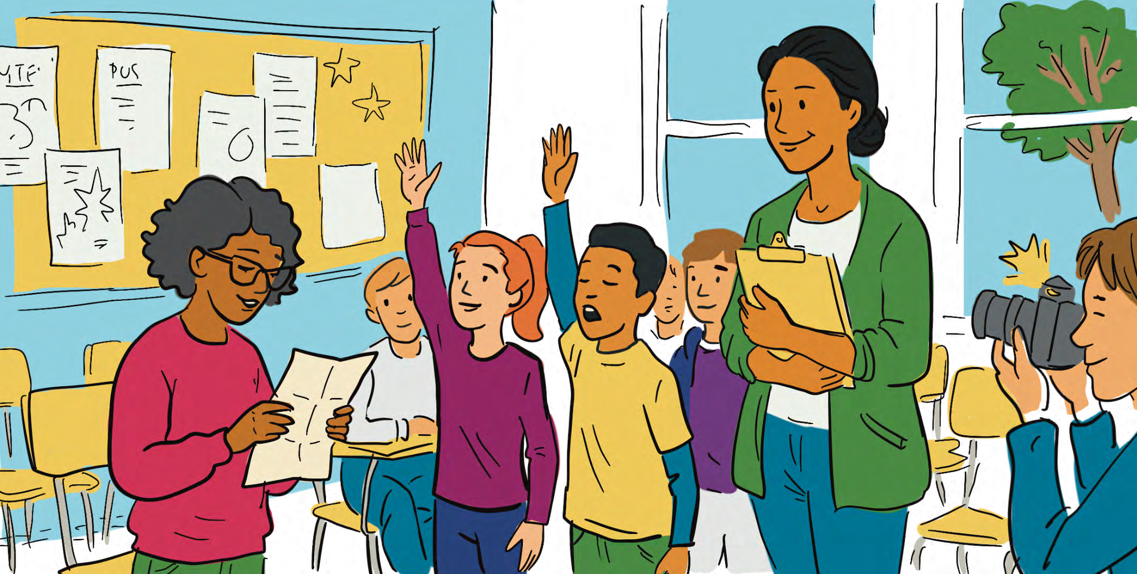
Étape 5 En petits groupes, donnez aux élèves le temps de rédiger un engagement concernant leur volonté d’aider les espèces. Par exemple, si la classe a décidé de planter des fleurs sauvages pour soutenir les pollinisateurs dans la cour de l’école, leur engagement doit mentionner le projet et les actions qu’ils mèneront pour y arriver.
Étape 6 Affichez les engagements. Que les élèves aient rédigé des engagements individuels ou un engagement de groupe, la classe peut afficher le résultat au mur, avec les signatures de tout le monde. Cet espace dans la salle de classe servira de rappel visuel favorisant la responsabilisation des élèves. Toute personne qui visite la classe (directeur, directeur adjoint, invité, parent ou autres élèves et enseignants) verra les engagements au mur. C’est une façon de motiver les élèves à respecter leur promesse envers les espèces.
Étape 7 Cérémonie d’engagement
Un court moment symbolique. Les élèves ont accompli un travail sérieux et réfléchi, et c’est une bonne idée de marquer ce moment par une brève cérémonie. L’enseignant peut agir à titre de maître de cérémonie. Les étapes principales :
Les élèves signent l’affiche de l’engagement.
Un élève la lit à haute voix.
La classe dit : « Nous promettons de respecter notre engagement! », « Nous aimons les espèces » ou autre formulation similaire.
Demandez à un autre enseignant ou à un membre de l’administration de prendre une photo de groupe.
N’hésitez pas à ajouter des éléments supplémentaires qui rendront cette cérémonie plus marquante pour vos élèves.
Étape 8 Les élèves répondent à la question finale au verso de leur carte de mission no 7.

Slide 7
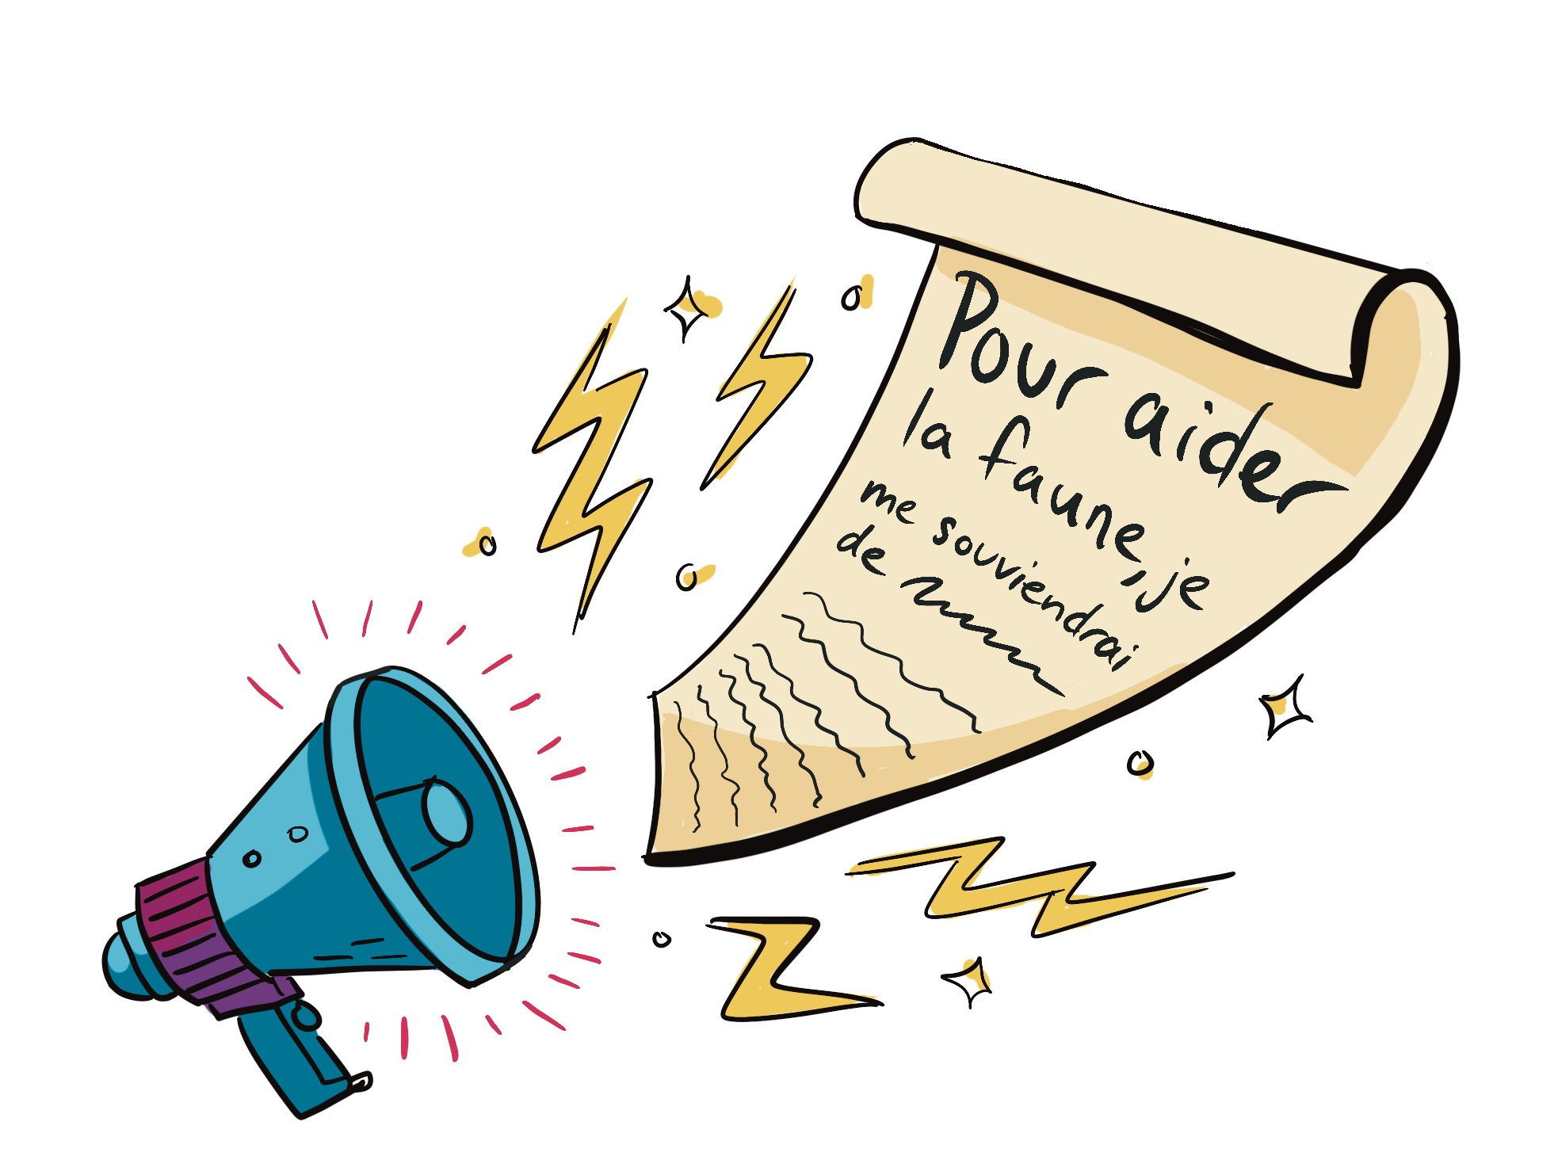
Bilan mensuel de l’engagement
Faites de cet engagement une initiative vivante plutôt qu’une activité ponctuelle. C’est une stratégie clé pour maintenir l’implication des élèves tout au long de l’année scolaire.
Idée d’activité complémentaire :
Une fois par mois, la classe rediscute de son engagement.
Les élèves partagent une action qu’ils ont menée pour soutenir les espèces (à l’école ou à la maison).
L’enseignant ajoute des crochets ou des autocollants pour montrer les progrès réalisés.
Activité complémentaire
Public réel
Maintenant que les élèves ont choisi un projet et pris l’engagement d’aider les espèces, il faut les encourager à le faire connaître. Demandez aux élèves de réfléchir à différentes façons
de promouvoir leur projet auprès des autres classes, dans leur école, dans d’autres écoles de la région et au sein de la collectivité. En plus des publications sur la page des réseaux sociaux de l’école, la classe peut rendre visite à d’autres groupes, faire une présentation
au conseil d’établissement (le conseil
d’établissement pourrait même parrainer l’activité en lui accordant des fonds!) et, s’ils se sentent vraiment audacieux, ils pourraient faire une présentation devant le centre de services scolaire. Ce genre de présentations informatives menées par les élèves est généralement très apprécié! Les projets qui montrent l’exemple sont un puissant facteur de motivation pour les autres élèves.

